Slide 1
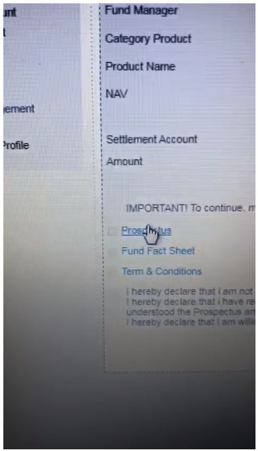

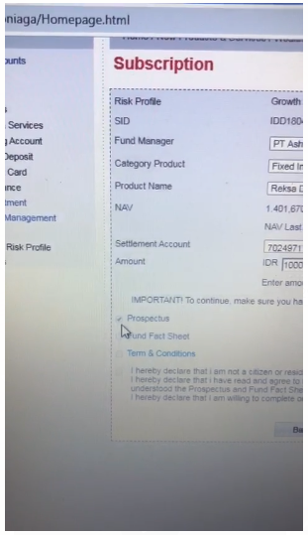
Requirement After PWG (Phase 1)
Tiap dokumen yg di upload PFA/RM, di layar approval nasabah harus klik link dokumen2 yg di upload, sebelum tick mark tercentang, jika tidak di buka maka tidak tercentang, Tick mark dalam keadaan disable
Tick mark disable
Link dokumen di klik
Link terbuka di new tab/window
Kembali ke tab awal, tick mark tercentang

Slide 2
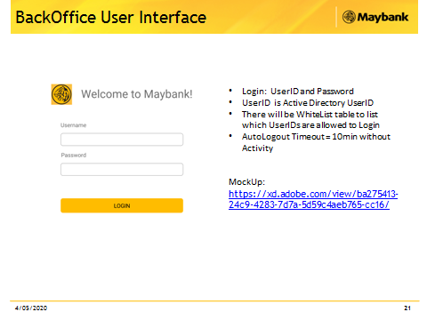
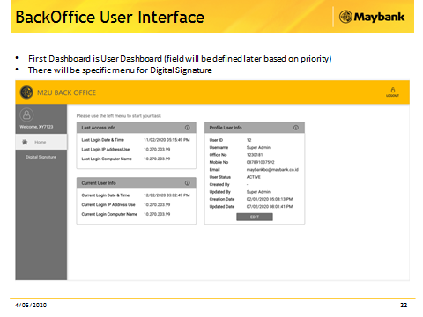
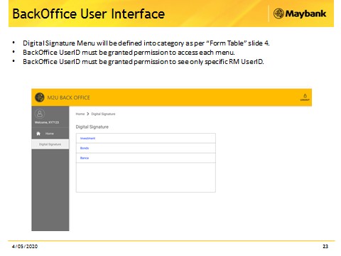
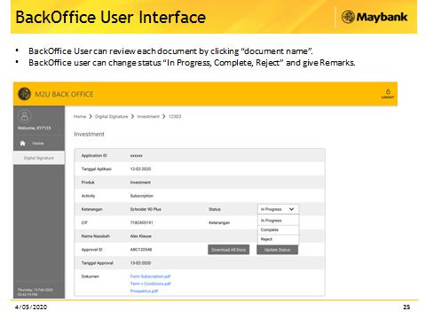
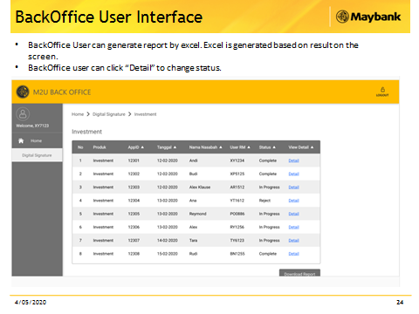
Requirement After PWG (Phase 1)
Approval Supervisor RM, menggunakan layar CBO, dimana pengajuan yang muncul di BO SPV_RM itu yg baru di upload RM, dan perubahan di COB dimana yg muncul di BO CBO itu yang udh di approve SPV_RM + approve By Customer

Slide 3
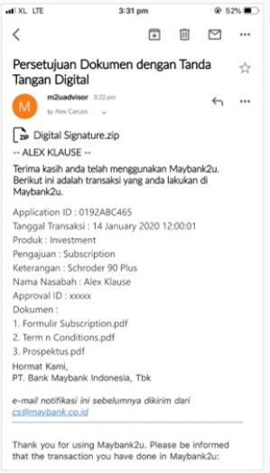
Requirement After PWG (Phase 1)
Perubahan wording email notifikasi transaksi untuk dokumen yang sudah di approve oleh nasabah
Highlight biru di ganti dengan wording berikut:
BI:
Terima kasih Anda telah melakukan Persetujuan Dokumen melalui Maybank2u. Berikut ini adalah transaksi yg akan dijalankan
EN:
Thank you for your document approval using Maybank2u. The following is the transaction that will be processed
Panah Biru:
Dibawah Field Approval ID, ditambahkan Field Status. Dimana isi nya adalah
BI:
Status: Instruksi Transaksi diterima
EN:
Status: Transaction Instruction Accepted

Slide 4
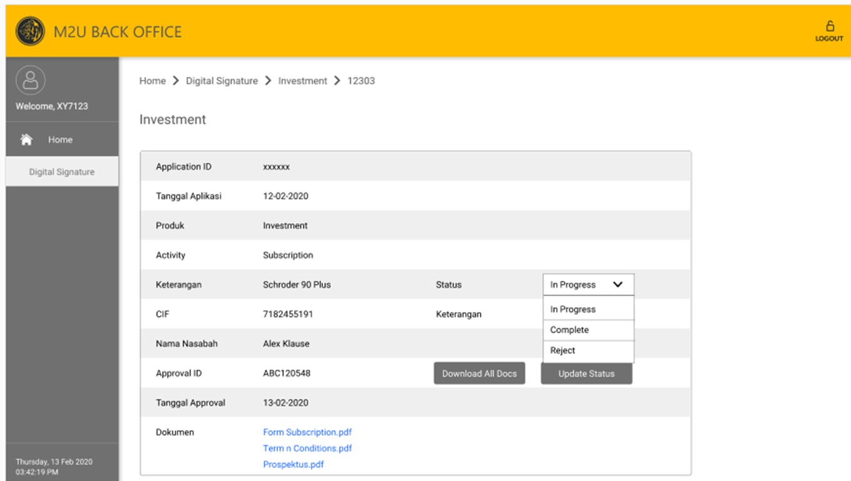
Requirement After PWG (Phase 1)
Pada menu CBO, apabila dokumen sudah pernah di download, diberikan informasi berupa pop up dimana didalam informasi pop up tersebut memberikan warning message sbb: “Perhatian, Dokumen sudah pernah di Download oleh “UserID”, tanggal, jam, Pastikan tidak double proses”

Slide 5
Requirement After PWG (Phase 1)
Ada batch yang jalan setiap jam 1 Siang (bisa di parameter dari back ofiice) untuk cleansing data pengajuan, yaitu cleansing untuk upload dokumen dari RM yg belum di approve supervisor RM, atau sudah di approve supervisor RM, tp belum di approve oleh nasabah, maka pengajuan ini auto reject
CBO Back office itu hanya bisa lihat sesuai dengan cabang yg dia punya akses, tp bisa multi cabang (RM akan memiliki informasi cabang untuk bisa dilihat oleh CBO yang berkepentingan)
CBO Back office untuk report bisa di filter dan bisa di download, untuk filter nya adalah sbb:
  By Tipe Produk
  By Activity
  By Range Tanggal from - to
  By RM
  By Supervisor RM
  By Cabang
  By Status
  Filter bisa satu, atau kombinasi dari semua filter yang tersedia
  Data yang di download:
  Application ID, Tanggal Aplikasi, Produk, Activity, Keterangan, CIF, Nama Nasabah, Approval ID, Tanggal Approval, Nama file yang di upload (kasih separator "|" per nama file nya), Cabang, Status

Slide 6
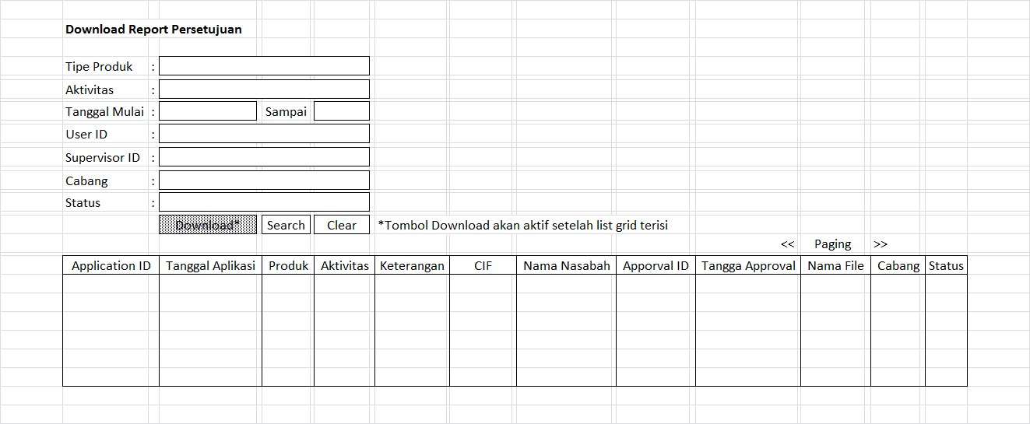
Requirement After PWG (Phase 1)
Filter dan Download Report

Slide 7
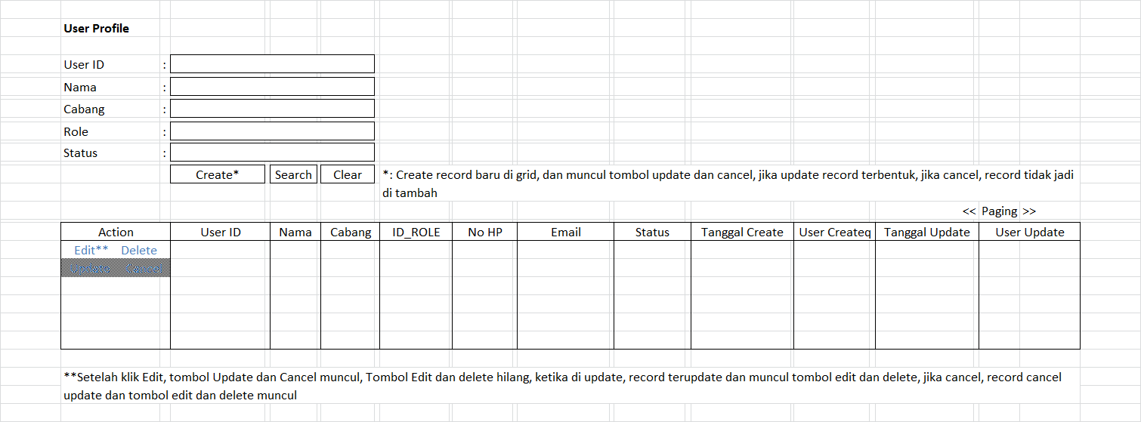
ADMIN DAN UAM (Phase 1 DB, Phase 2 UI)
Admin Menu
  User Profile (Ada Menu: List (bisa di filter), Add, Update, Delete (soft, jika di delete maka status menjadi disable))
  User ID, Nama, Cabang, ID_ROLE, No HP, Alamat Email, Status (Enable/Disable), Tanggal Create, User Create, Tanggal Update, User Update

Slide 8
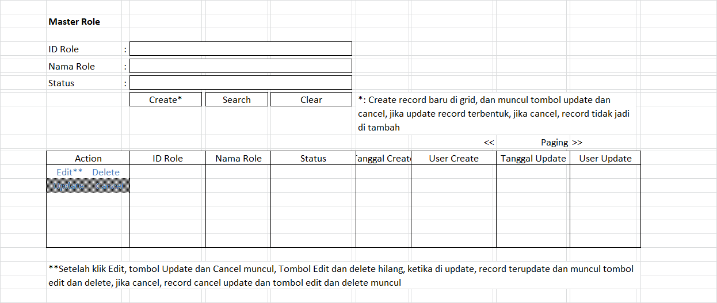
ADMIN DAN UAM (Phase 1 DB, Phase 2 UI)
Admin Menu
  Master Role (Ada Menu: List (bisa di filter), Add, Update, Delete (soft, jika di delete maka status menjadi disable))
  ID_ROLE, NAMA_ROLE, Status (Enable/Disable), Tanggal Create, User Create, Tanggal Update, User Update. Isian (RM, RM_SPV, CBO, ADMIN)

Slide 9
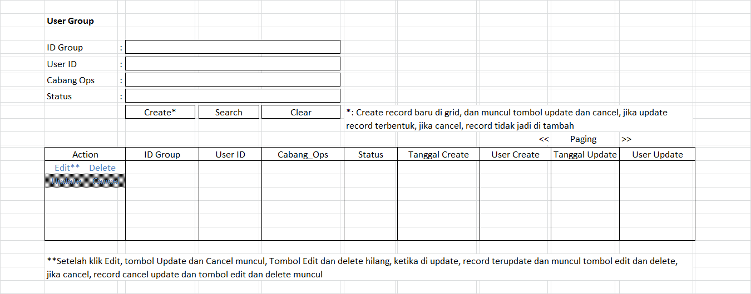
ADMIN DAN UAM (Phase 1 DB, Phase 2 UI)
Admin Menu
  User Group (Ada Menu: List (bisa di filter), Add, Update, Delete (soft, jika di delete maka status menjadi disable))
  ID_GROUP, USER ID, CABANG_OPS (1 USER ID, bisa dipasangkan dengan banyak cabang, 1 to many, info cabang di sini untuk bisa melihat cabang mana saja yg bisa di lihat oleh group), Status (Enable/Disable), Tanggal Create, User Create, Tanggal Update, User Update

Slide 10
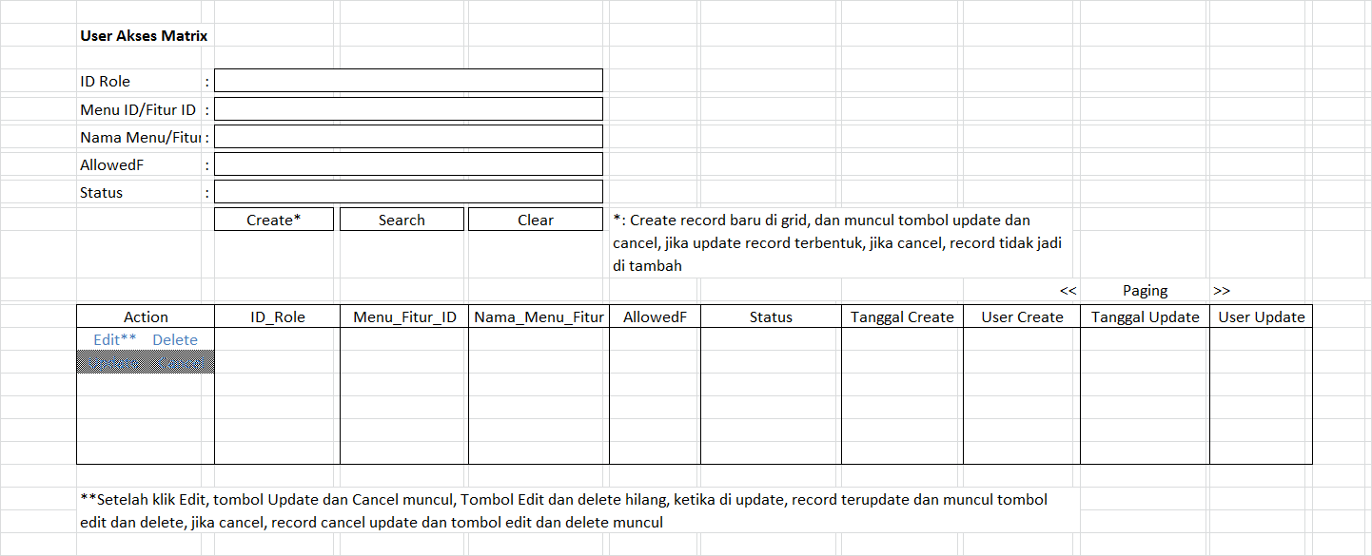
ADMIN DAN UAM (Phase 1 DB, Phase 2 UI)
Admin Menu
  UAM (Ada Menu: List (bisa di filter), Add, Update, Delete (soft, jika di delete maka status menjadi disable))
  ID_ROLE, MENU_ID/FITUR_ID, NAMA MENU, ALLOWEDF (Y/N) (1 ID_ROLE, bisa di pasangkan dengan banyak menu id, 1 to many. Jika AllowedF nya Y maka ID_ROLE mempunyai akses ke menu itu, apabila N maka tidak mempunyai akses dan menu tidak muncul), , Status (Enable/Disable), Tanggal Create, User Create, Tanggal Update, User Update

